Slide 1

ПЛАН МЕРОПИЯТИЙ ОБРАЗОВАТЕЛЬНОЙ ОРГАНИЗАЦИИ ПО СНИЖЕНИЮ БЮРОКРАТИЧЕСКОЙ НАГРУЗКИ
Алтыникова Н.В.
Член общественного совета Рособрнадзора, руководитель-координатор межведомственной рабочей группы по снижению бюрократической нагрузки, канд. пед. наук., доцент

Slide 2
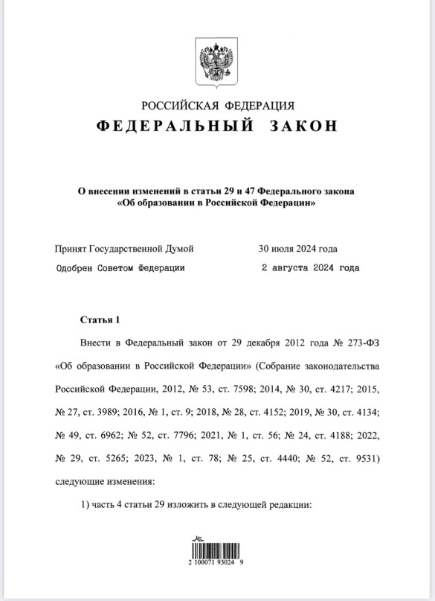
НОВЫЕ НОРМЫ 273-ФЗ
1 марта 2025
ФОИВ наделены полномочиями по формированию перечня документов педагогов всех уровней образования
Запрещено запрашивать документы за пределами утвержденного ФОИВ перечня
Руководителям
Образовательным организациям разрешено не отвечать на запросы, не имеющие оснований предусмотренных законодательством РФ

Slide 3
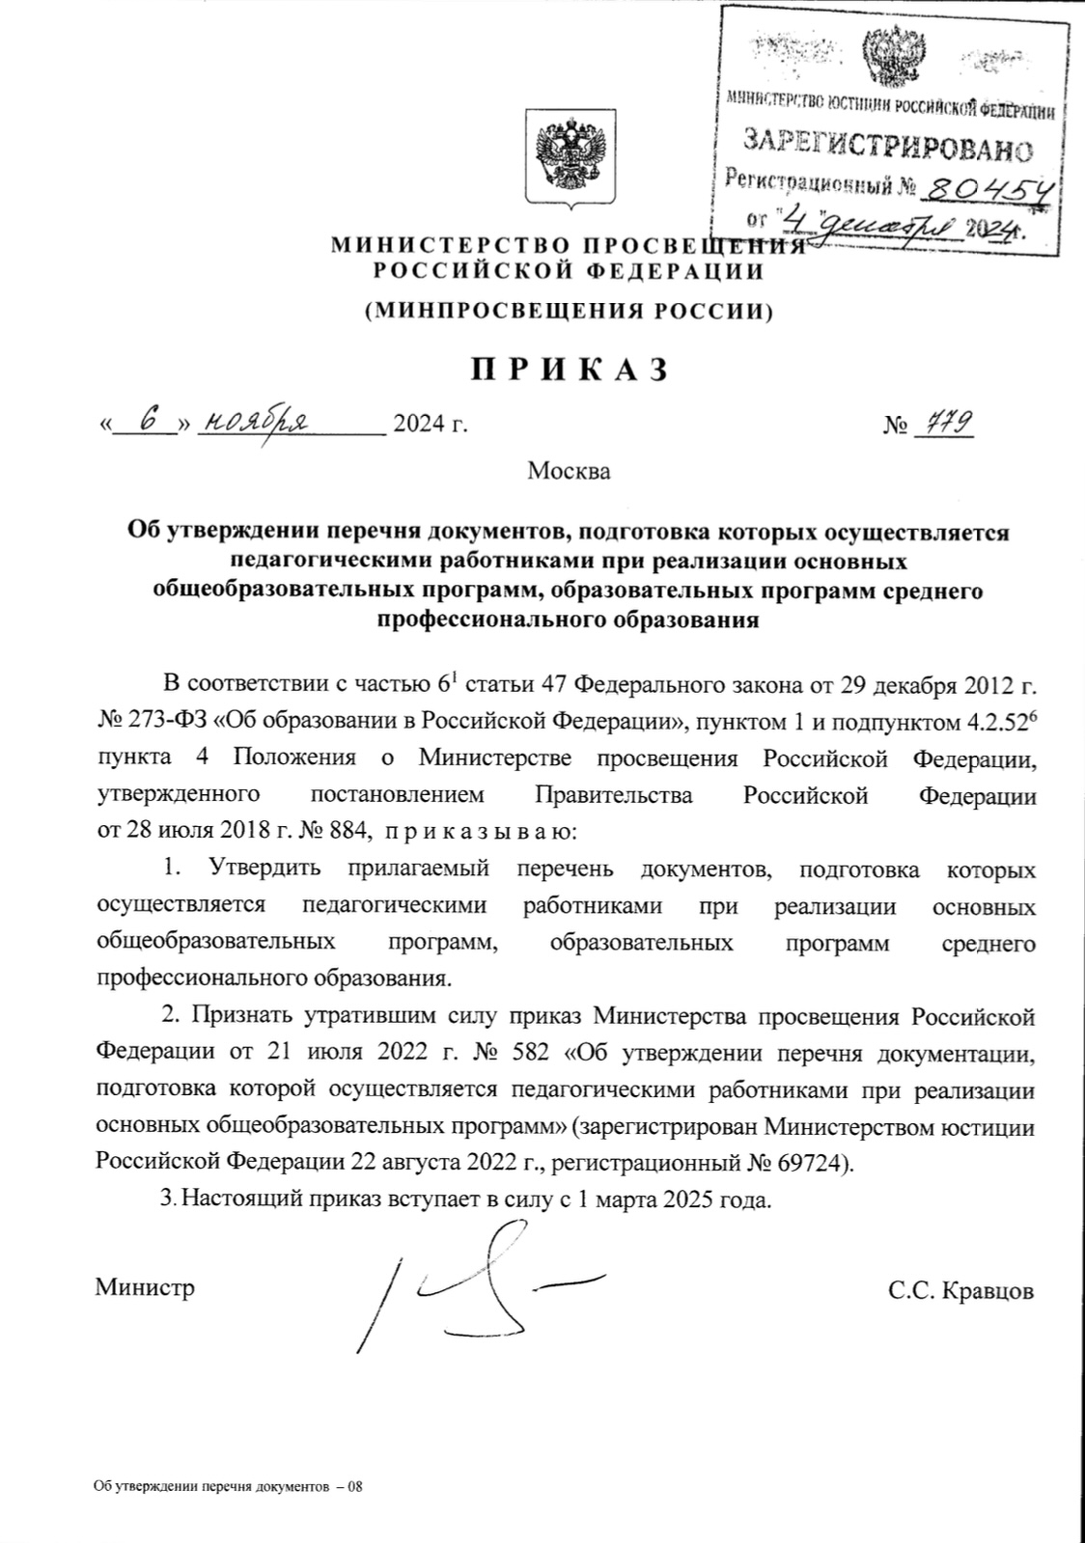
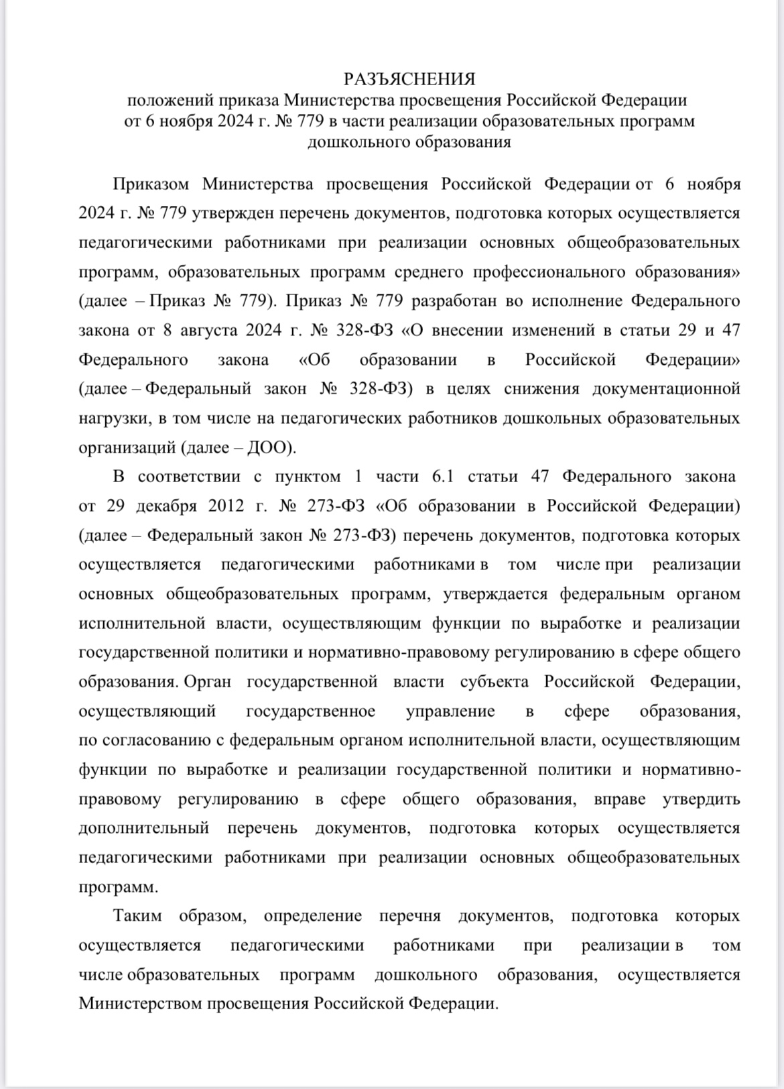
ПОДЗАКОННЫЕ АКТЫ
Приказ Минпросвещения
о перечне документов педагогов
Разъяснения
Минпросвещения

Slide 4
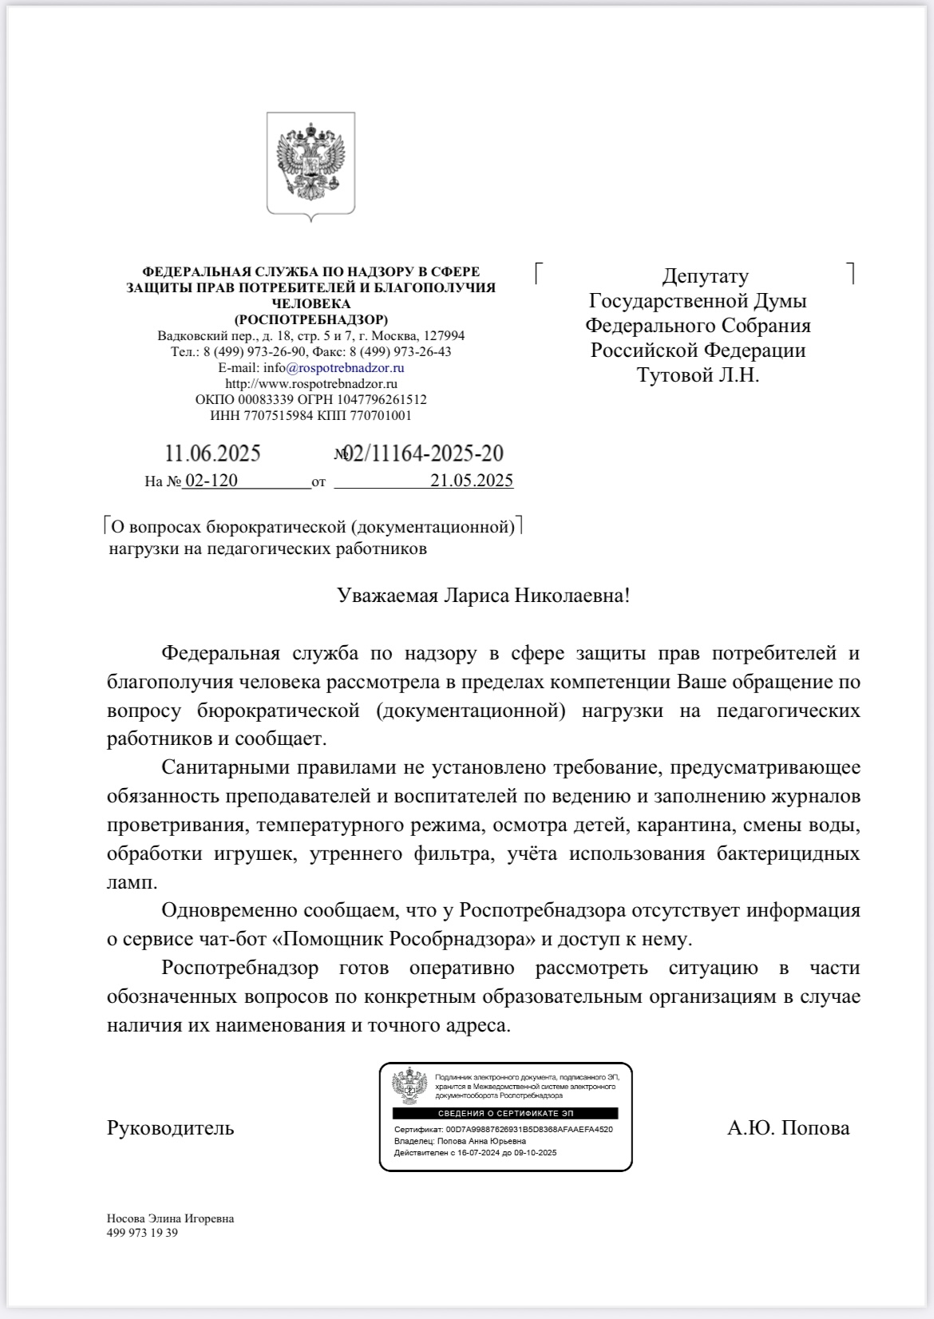
РАБОТА С РОСПОТРЕБНАДЗОРОМ
Не требуются
1. Журнал утреннего фильтра
2. Журнал кварцевания
3. Журнал проветривания
4. Журнал карантина
5. Журнал обработки игрушек
6. Журнал учета бактерицидных ламп

Slide 5
ПЕРЕЧНИ ДОКУМЕНТОВ ПЕДАГОГИЧЕСКИХ РАБОТНИКОВ
Обсуждено на заседании в Госдуме 6.10.2025
Музыкальный руководитель
Инструктор по физической культуре
Календарно –тематический план
Педагог-психолог
План работы педагога-психолога
Журнал учета групповых и индивидуальных занятий
Психологическое заключение (по запросу)
Учитель-логопед
План работы учителя-логопеда
Журнал учета логопедических занятий
Заключение учителя-логопеда( по запросу)
Учитель-дефектолог
План коррекционно-развивающей работы
Журнал учета групповой и индивидуальной работы
Заключение учителя – дефектолога ( по запросу)
Можно сокращать количество документов уже сейчас!

Slide 6

МЕХАНИЗМЫ РАБОТЫ
Механизмы обратной связи
Федеральная Межведомственная рабочая группа
Региональные межведомственные рабочие группы
Межрегиональная комиссия по снижению бюрократической нагрузки при Рособрнадзоре
Ответственные заместители руководителей РОИВ
Чат
Дошкольное образование_ Бюрнагрузка
Чат-бот – Помощник Рособрнадзора
Чат
Снижение бюрократической нагрузки (для РОИВ)
Рособрнадзор
Организационные структуры
Формы работы
Ежемесячные отрытые совещания Рособрнадзора
Ежемесячные открытые региональные семинары-совещания
Мониторинг забюрократизи-рованности регионов
Контроль и
профилактика
Научно-методическое сопровождение

Slide 7
РЕЗУЛЬТАТЫ УЧАСТИЯ ПЕДАГОГИЧЕСКИХ РАБОТНИКОВ В ДОБРОВОЛЬНОМ АНКЕТИРОВАНИИ ПО ВОПРОСАМ БЮРОКРАТИЧЕСКОЙ НАГРУЗКИ
КОЛИЧЕСТВО УЧАСТНИКОВ ДОБРОВОЛЬНОГО АНКЕТИРОВАНИЯ
ПО УРОВНЯМ ОБРАЗОВАНИЯ
92 739
УЧАСТНИКОВ
15 911 4 078
ДЕТСКИЕ САДЫ
СПО
68 702
ШКОЛЫ
4 048
ВУЗЫ

Slide 8

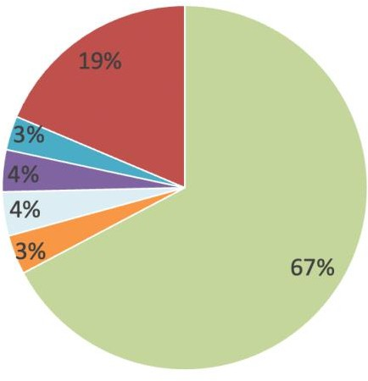
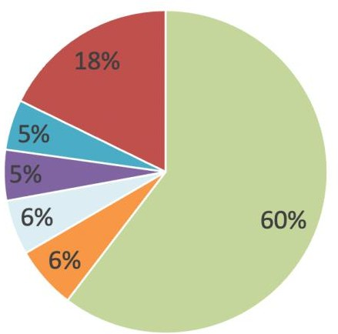
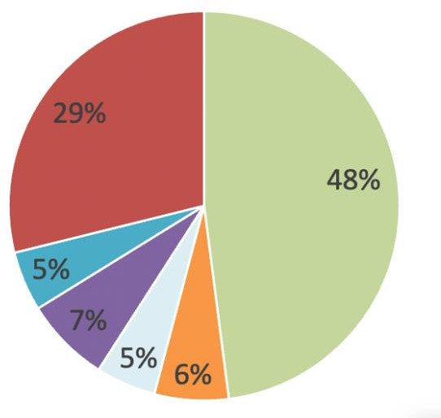
КАКИМ ОБРАЗОМ ВАС ИНФОРМИРОВАЛИ?
ДЕТСКИЙ САД
ШКОЛА
СПО
На собрании трудового коллектива Посредством электронной почты
Информация размещена на информационном стенде
Через корпоративный чат Индивидуально
Не информировали

Slide 9
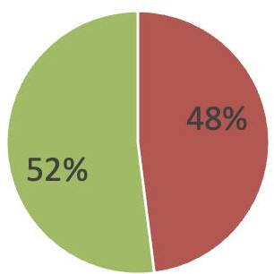
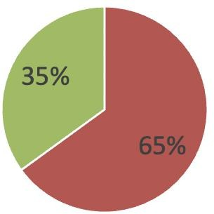
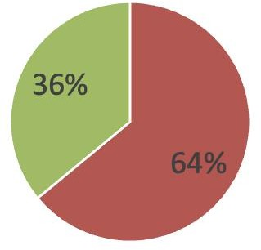
ПРИХОДИТСЯ ЛИ ВАМ ГОТОВИТЬ ИНЫЕ ДОКУМЕНТЫ?
ДЕТСКИЙ САД
ШКОЛА
СПО
да
нет

Slide 10
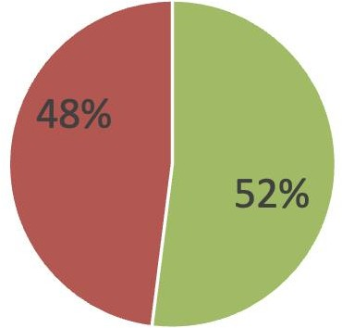
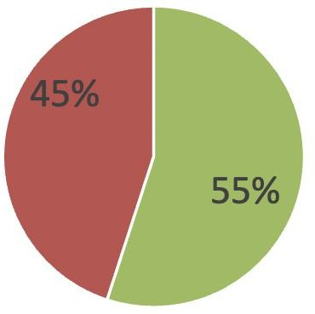
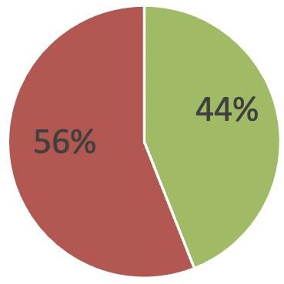
ВНЕСЕНЫ ЛИ В ВАШИ ДОЛЖНОСТНЫЕ ИНСТРУКЦИИ
ИЗМЕНЕНИЯ?
ДЕТСКИЙ САД
ШКОЛА
СПО
да
нет

Slide 11
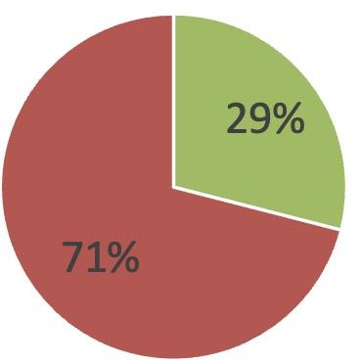
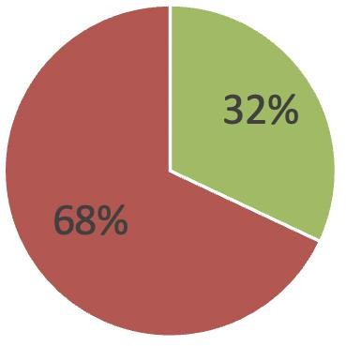
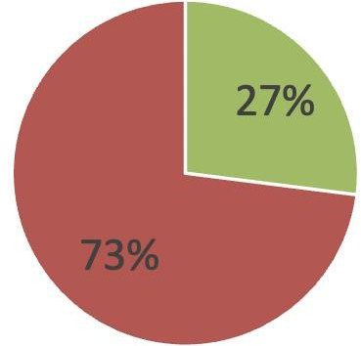
ЗНАЕТЕ ЛИ ВЫ О СЕРВИСЕ ЧАТ-БОТ «ПОМОЩНИК
РОСОБРНАДЗОРА»?
ДЕТСКИЙ САД
ШКОЛА
СПО
да
нет

Slide 12
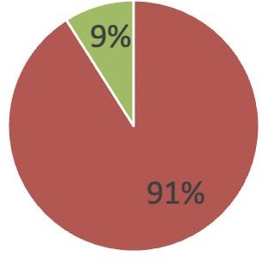
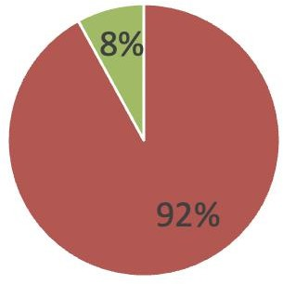
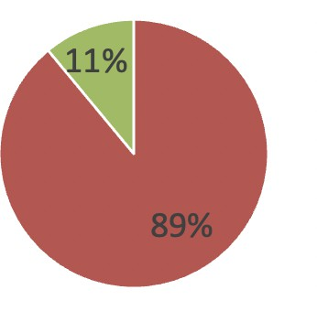
ПРИХОДИТСЯ ЛИ ВАМ ПРЕДОСТАВЛЯТЬ ФОТООТЧЕТЫ
О ПРОВОДИМЫХ ВАМИ МЕРОПРИЯТИЯХ?
ДЕТСКИЙ САД
ШКОЛА
СПО
да
нет

Slide 13
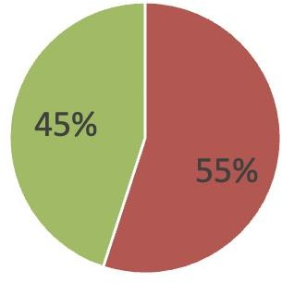
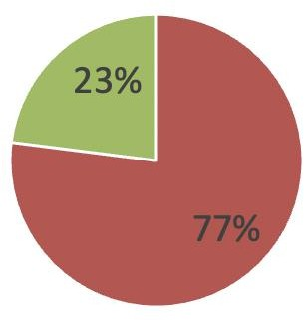
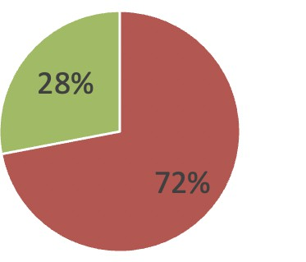
ПРИХОДИТСЯ ЛИ ВАМ ПРЕДОСТАВЛЯТЬ ИНФОРМАЦИЮ
ПО ЗАПРОСАМ РАЗЛИЧНЫХ ВЕДОМСТВ?
ДЕТСКИЙ САД
ШКОЛА
СПО
да
нет

Slide 14
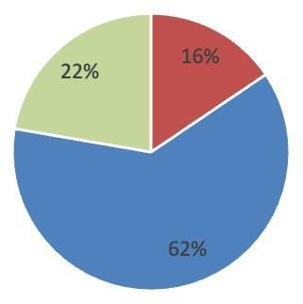
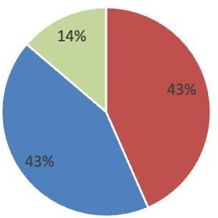
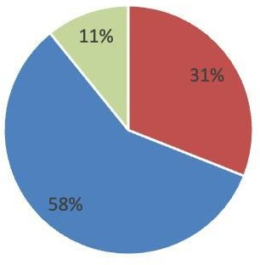
КАК ИЗМЕНИЛСЯ С 1 МАРТА 2025 ГОДА УРОВЕНЬ ВАШЕЙ
БЮРОКРАТИЧЕСКОЙ НАГРУЗКИ?
ДЕТСКИЙ САД
ШКОЛА
СПО
увеличился
остался прежним
снизился

Slide 15
ПРАВОПРИМЕНИТЕЛЬНАЯ ПРАКТИКА НОРМ В ЧАСТИ БЮРОКРАТИЧЕСКОЙ НАГРУЗКИ
Не требуются | Почему требуют?
Рабочие программы | 273 ФЗ (Определение ОП)
Ежедневное планирование с режимными моментами | Не знают как контролировать деятельность педагога
План/отчет о саморазвитии, отчет об участии в конкурсах | Учитывается в аттестации
Протоколы родительских собраний | Защита от прокураторы
Различные отчеты | Самообследование, подготовка к педсоветам, запросы
Социальный паспорт группы | Запросы МВД, ГИБДД, Прокуратуры, КДН
Карты педагогической диагностики | ФОП ДО, ПМПК
Планы работы с родителями, дидактические и инструктивные материалы | ФОП ДО, Программа Просвещения родителей, мониторинг реализации программы
Материалы по ПДД (уголок, инструкции) | ГИБДД
ИОМ | Региональные и локальные НПА
Фотоотчеты | Необходимость публикаций в соцсетях
ПРИ РЕАЛИЗАЦИИ ОСНОВНОЙ ОБРАЗОВАТЕЛЬНОЙ ПРОГРАММЫ

Slide 16
БЮРОКРАТИЧЕСКАЯ НАГРУЗКА КАК ИНДИКАТОР СОСТОЯНИЯ СИСТЕМЫ ОБРАЗОВАНИЯ
Бумаги – это следы процессов!
Неэффективность управленческих механизмов
Профессиональные дефициты у работников образования
Отсутствие стратегических целей
Перегруженность НПА различными требованиями
Дублирование и бессмысленность процессов
Несогласованность НПА
Проблемы содержания образования
Проблемы качества педагогического образования
Необоснованность показателей оценки качества
Проблемы содержания методической работы
Проблемы проведения аттестационных процедур
Превышение должностных полномочий
Проблемы оплаты труда
Проблемы информационной политики
Проблемы штатного расписания
Проблемы конкурсного движения
Проблемы кадрового обеспечения
Проблемы организации дополнительного образования детей

Slide 17

ИНСТИТУЦИОНАЛЬНАЯ РАЗОБЩЕНННОСТЬ В СИСТЕМЕ ОБРАЗОВАНИЯ
Межведомственная разобщенность
Несогласованность деятельности разных ведомств, не относящихся к системе образования
Внутриведомственная разобщенность
Несогласованность деятельности разных организаций, относящихся к системе образования
Локальная разобщенность
Несогласованность деятельности внутри организации
Управленческая разобщенность
Содержательная разобщенность
Результативная разобщенность
Нормативная разобщенность
Организационная разобщенность
Коммуникационная разобщенность

Slide 18
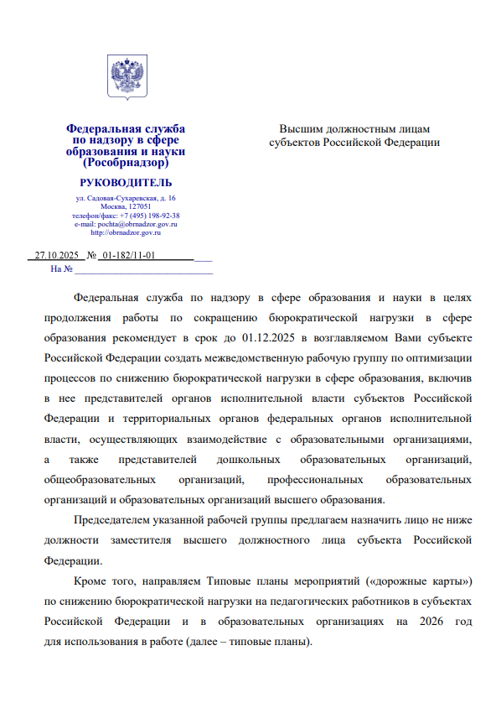
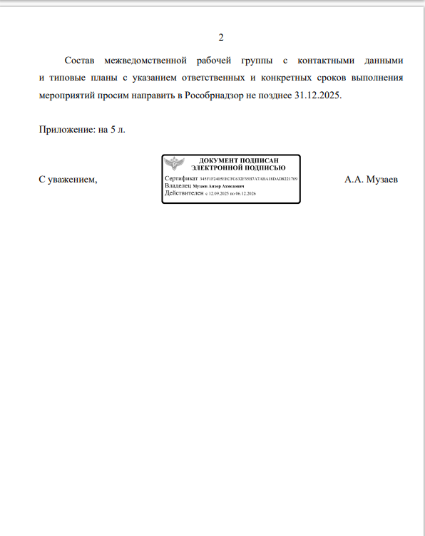
ПИСЬМО РОСОБРНАДЗОРА
О создании межведомственной рабочей группы по оптимизации процессов по снижению бюрократической нагрузки в сфере образования в субъекте Российской Федерации

Slide 19
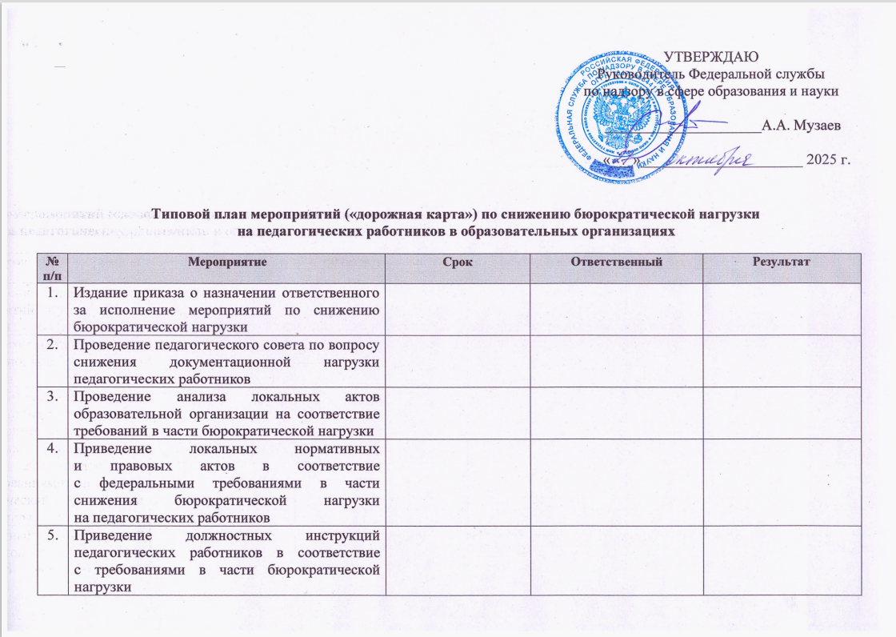
ТИПОВОЙ ПЛАН МЕРОПРИЯТИЙ ПО СНИЖЕНИЮ
БЮРОКРАТИЧЕСКОЙ НАГРУЗКИ ДЛЯ ОБРАЗОВАТЕЛЬНОЙ ОРГАНИЗАЦИИ

Slide 20
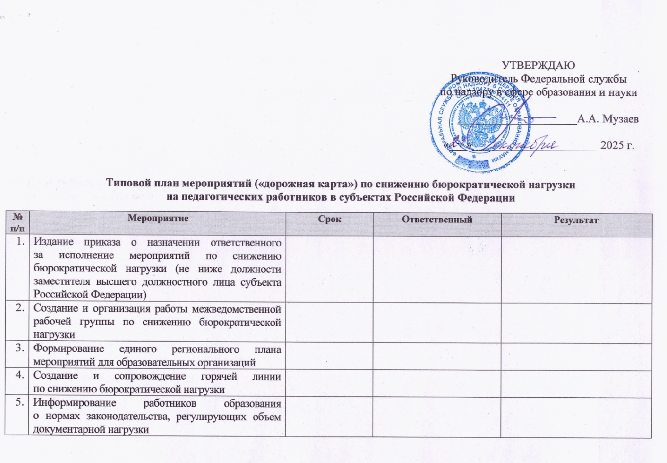
ТИПОВОЙ ПЛАН МЕРОПРИЯТИЙ ПО СНИЖЕНИЮ
БЮРОКРАТИЧЕСКОЙ НАГРУЗКИ ДЛЯ РОИВ

Slide 21

КАК РАБОТАТЬ С ПЛАНОМ?
Утверждение плана
Не требуется!
Внести в данный план ФИО и должности ответственных за выполнение каждого пункта
Внести в данный планы сроки выполнения работ по каждому мероприятию
Назначить ответственное за общий контроль выполнения плана
Утвердить план приказом руководителя
Разработка собственного плана
Подготовка образовательными организациями отчетов об издании приказа
Подготовка отчета о проведенных мероприятиях
Реализация плана
Каждый пункт плана рекомендуется детализировать по видам работ
По каждому виду работ можно привлекать подведомственные организации
Под отдельные виды работ можно создавать рабочие группы

Slide 22

КАК МОНИТОРИТЬ ВЫПОЛНЕНИЕ ПЛАНОВ МЕРОПРИЯТИЙ
ОБРАЗОВАТЕЛЬНЫМИ ОРГАНИЗАЦИЯМИ БЕЗ ОТЧЕТОВ?
Ежемесячные открытые региональные и муниципальные семинары-совещания
Экспертные и стратегические сессии
Анализ информации на официальных сайтах
Проведение опросов педагогов
Анализ информации из чатов
Работа по «следам» обращений в чат-бот «Помощник Рособрнадзора»
Мониторинг и контроль в ходе содержательной деятельности

Slide 23

ПЛАН МЕРОПРИЯТИЙ ОБРАЗОВАТЕЛЬНОЙ ОРГАНИЗАЦИИ ПО СНИЖЕНИЮ БЮРОКРАТИЧЕСКОЙ НАГРУЗКИ
Проведение педагогического совета по вопросу снижения документационной нагрузки педагогических работников ДОУ.
Анализ нормативно-правовых актов, связанных с трудовой деятельностью воспитателя и их актуализация.
Актуализация и упорядочение перечня внутренних отчётных документов и мониторингов, требующих привлечение педагогов.
Внесение изменений в должностные инструкции с учётом положений Федерального закона «Об образовании в РФ», приказов Минпросвещения и Минтруда России.
Внесение изменений в локальные акты ДОУ (должностные инструкции, должностные обязанности, Правила внутреннего распорядка, положение об оплате труда, положение о разработке и реализации образовательной программы, положение о проведении педагогической диагностики и др.).
Исключение незапланированных поручений и обязанностей, не связанных с непосредственным решением педагогических задач.
Внедрение информационных технологий для сбора отчётных данных и данных мониторингов.
Повышение квалификации в области применения информационных технологий для оформления содержания и результатов педагогической деятельности
Замещение документов, оформляемых на бумажном носителе, на электронную форму.
Исключение дублирования информации на электронном и бумажном носителе.
Правовое просвещение посредством размещения правовой информации в открытых и общедоступных информационных ресурсах образовательной организации, проведения заседания педагогического совета, индивидуальных консультаций, обучения.

Slide 24

АНАЛИЗ ДОКУМЕНТАЦИИ ОБРАЗОВАТЕЛЬНОЙ ОРГАНИЗАЦИИ
Требуется ли федеральными НПА?
Не противоречит ли приказу 779?
Повышает ли эффективность процессов?
Кто использует?
Зачем использует?
Как помогает
обучающемуся?
Как влияет на качество образования?

Slide 25
ПЕРЕЧНИ ДОКУМЕНТОВ ПЕДАГОГОВ
Готовятся перечни документов для других категорий педагогических работников
Воспитатель
Журнал посещаемости
Календарно-тематический план
Учитель
Рабочая программа
Журнал учета успеваемости
Журнал внеурочной деятельности
План воспитательной работы
Характеристика на обучающегося по запросу
Преподаватель СПО
Рабочая программа дисциплины, модуля, курса, практики
Журнал учета успеваемости
Журнал практики
Экзаменационная/ зачетная ведомости
План воспитательной работы (для куратора)
Характеристика на обучающегося по запросу (для куратора)
Преподаватель
Вуза
Рабочие программы учебных предметов, курсов, дисциплины, модулей, иных компонентов по соответствующей ОП
Оценочные и методические материалы по соответствующей ОП
ПРИ РЕАЛИЗАЦИИ ОСНОВНОЙ ОБРАЗОВАТЕЛЬНОЙ ПРОГРАММЫ

Slide 26
СКРЫТЫЕ МЕХАНИЗМЫ, ПРЕПЯТСТВУЮЩИЕ СНИЖЕНИЮ БЮРОКРАТИЧЕСКО НАГРУЗКИ
Аттестация
Требует подготовки большого количества документов и иных материалов, подтверждающих различные критерии и показатели
Положение об оплате труда
Поощряется подготовка дополнительных документов
Должностные инструкции
Содержат избыточные требования к функционалу
Поощряется участие в конкурсах и иных мероприятиях
Поощряется выполнение функционала, не связанного с педагогической деятельностью
Не конкретизируют обязанности и права в части документационной нагрузки
Самообследование
ПМПК
Отчет о самообследования порождает подготовку дополнительных отчетов
Положение о психолого-медико-педагогической комиссии" (приложение 2) требует информацию о результатах обучения
Необязательные документы
становятся обязательными

Slide 27

ДОЛЖНОСТНЫЕ ИНСТРУКЦИИ
273 ФЗ
Статья 47. Правовой статус педагогических работников. Права и свободы педагогических работников, гарантии их реализации
5) право на участие в разработке образовательных программ, в том числе учебных планов, календарных учебных графиков, рабочих программ учебных предметов, курсов, дисциплин (модулей), методических материалов и иных компонентов образовательных программ;
6) право на осуществление научной, научно-технической, творческой, исследовательской деятельности, участие в экспериментальной и международной деятельности, разработках и во внедрении инноваций;
9) право на участие в управлении образовательной организацией, в том числе в коллегиальных органах управления, в порядке, установленном уставом этой организации;
10) право на участие в обсуждении вопросов, относящихся к деятельности образовательной организации, в том числе через органы управления и общественные организации;
12) право на уважение человеческого достоинства, защиту от всех форм физического и психического насилия, оскорбления личности.
«Бумажное»
насилие педагогов –
печальная реальность

Slide 28

ДОЛЖНОСТНЫЕ ИНСТРУКЦИИ
Скорректировать обязанности и права в соответствии с 273 ФЗ
Внести перечень подготавливаемых документов в соответствии с Приказом Минпросвещения №779
Ориентация на ЕКС и Профессиональный стандарт
ОСНОВНЫЕ
(В СООТВЕСТСТВИИ С ДОЛЖНОСТЬЮ)
ДОПОЛНИТЕЛЬНЫЕ
(ИНОЙ ФУНКЦИНАЛ)
Компенсационные выплаты
Премии
Стимулирующие
ФИКСИРОВАННАЯ ОПЛАТА ТРУДА

Slide 29


НАГРУЗКА ПЕДАГОГОВ
С 1 сентября 2025 года
ПРИКАЗ Минпросвещения № 269
О продолжительности рабочего времени (нормах часов педагогической работы за ставку заработной платы) педагогических работников организаций, осуществляющих образовательную деятельность
36 часов — для воспитателей и старших воспитателей ДОО, педагогов-психологов, социальных педагогов, мастеров производственного обучения и др.
30 часов — для инструкторов по физкультуре, воспитателей в интернатах и организациях для детей-сирот.
25 часов — для воспитателей, работающих с детьми с ОВЗ.
24 часа — для музыкальных руководителей и концертмейстеров.
20 часов — для учителей-дефектологов и логопедов.
18 часов — для учителей, педагогов дополнительного образования
720 часов в год – для преподавателей СПО
Учебная (преподавательская) нагрузка

Slide 30

НЕ ОБЯЗАНЫ
Осуществлять функции органов опеки (подомовые обходы) и других ведомств
Формировать дежурные патрули и участвовать в их работе
Проходить обучение (согласно 273 ФЗ – это право, а не обязанность)
Принимать участие в профессиональных конкурсах
Организовывать мероприятия, не предусмотренные образовательной программой
Принимать участие в работе методических объединений
Методическую работу осуществлять исключительно на рабочем месте
Готовить отчеты для разных ведомств
ОСНОВНОЙ ВИД ДЕЯТЕЛЬНОСТИ – ОБРАЗОВАТЕЛЬНАЯ !!!

Slide 31

ОБРАЗОВАТЕЛЬНЫЕ ОРГАНИЗАЦИИ НЕ ВПРАВЕ
Осуществлять деятельность, не предусмотренную 273 ФЗ
Статья 28. Компетенция, права, обязанности и ответственность образовательной организации
ОСНОВНОЙ ВИД ДЕЯТЕЛЬНОСТИ – ОБРАЗОВАТЕЛЬНАЯ !!!

Slide 32
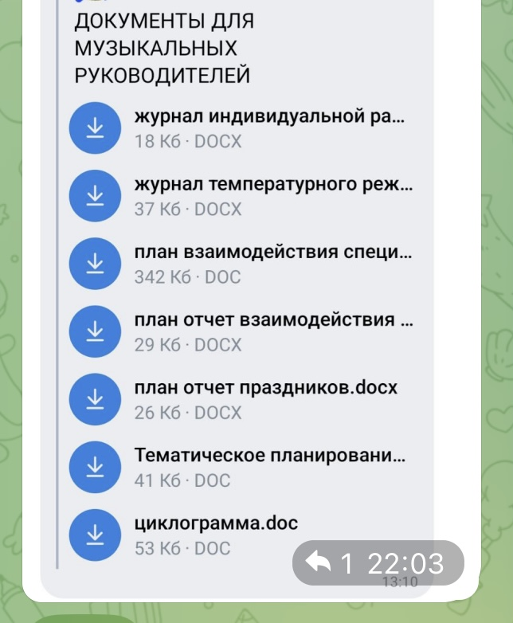
ЕСЛИ ТРЕБУЮТ БОЛЬШЕ ДОКУМЕНТОВ?
Выяснить какой федеральный нормативный акт устанавливает требования к ведению данного документа.
Если на федеральном уровне нет такого требования, то необходимо выяснить какой региональный нормативный акт устанавливает требования к подготовке данного документа и насколько это правомерно.
Если требование не установлено ни на федеральном, ни на региональном уровне, то необходимо проанализировать локальные акты вашей организации на предмет установления требования ведения данного документа.
Проверить должностные инструкции.
Если запрашивают документ, который не требуется ни федеральными, ни региональными, ни локальными актами, то вы не обязаны предоставлять такой документ.
Если в ваших локальных актах есть требования о подготовке документации, не являющейся обязательным требованием, то можно скорректировать локальный акт и упразднить данные документы из номенклатуры дел организации.

Slide 33
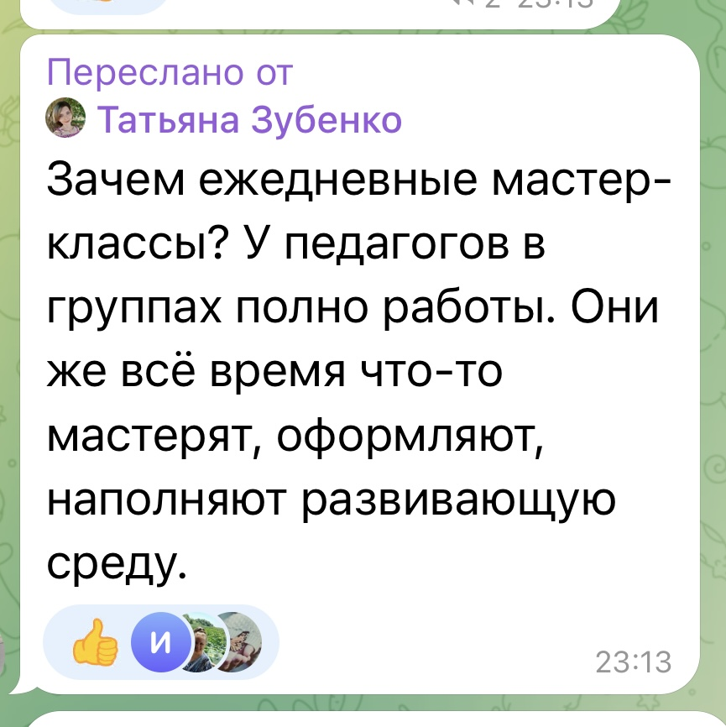
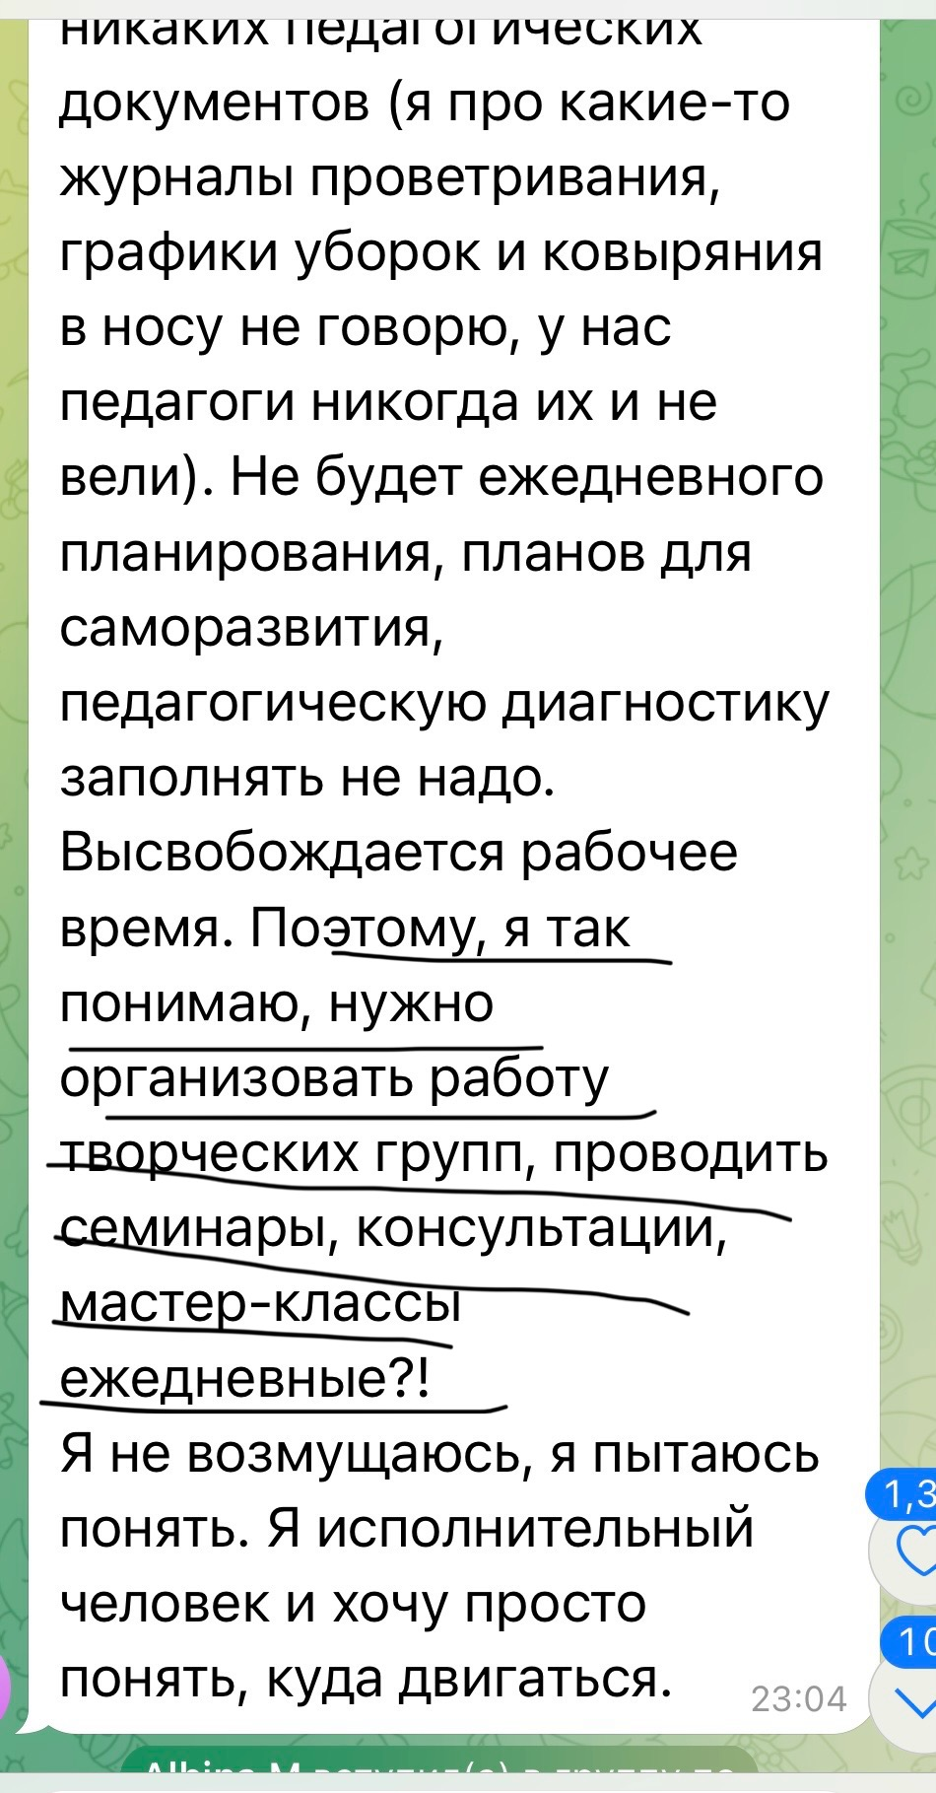

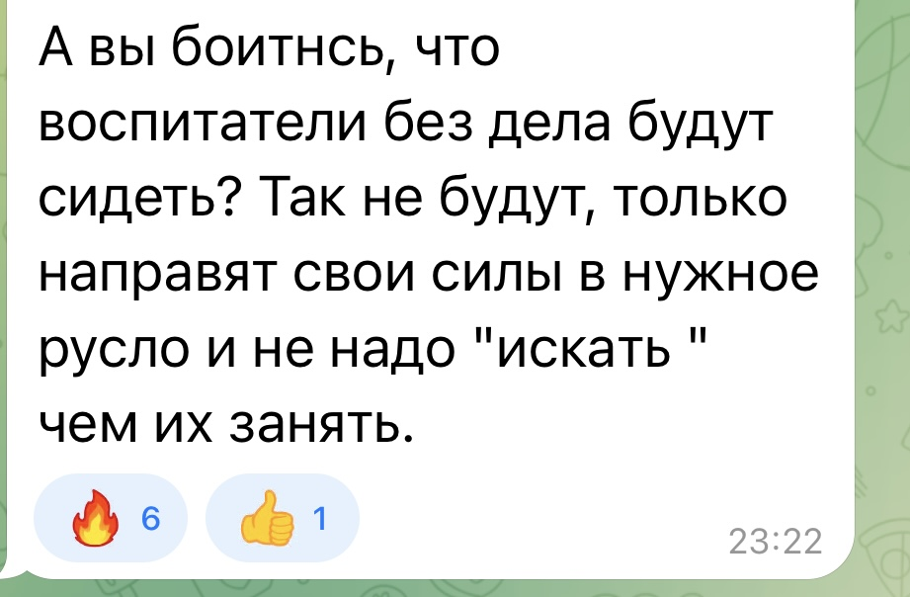
ЧТО ДЕЛАТЬ В ОСВОБОДИВШЕЕСЯ ВРЕМЯ?

Slide 34
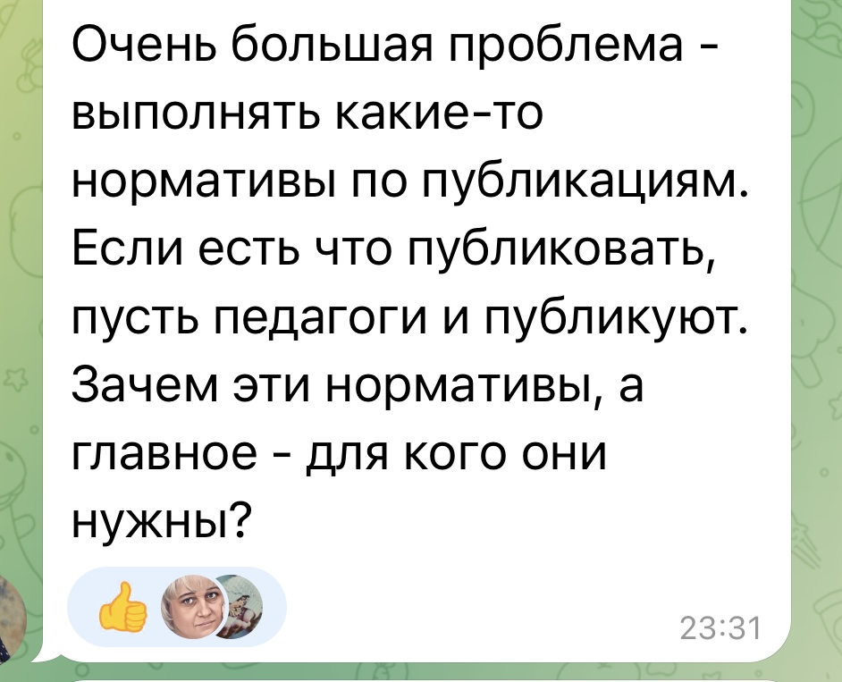
МЕТОДИЧЕСКАЯ РАБОТА ПЕДАГОГА
МЕТОДИЧЕСКАЯ РАБОТА ПЕДАГОГА
Деятельность, связанная с подготовкой к реализации ОП и анализом ее результативности
Разработка КТП (обязательный документ)
Разработка ОП (может участвовать)
Разработка дидактических материалов для занятий, конспектов, сценариев, подбор форм, методов и средств, и тд. (делает по своему усмотрению по мере необходимости)
Проведение педагогической диагностики и анализ ее результатов (делает по своему усмотрению по мере необходимости)
ПОВЫШЕНИЕ КВАЛИФИКАЦИИ
Деятельность, связанная с повышением уровня профессионального мастерства
Обучение по программам ПК (ст.47 п.5 273 ФЗ право на ДПО по профилю деятельности не реже 1 раза в 3 года)
Участие в проектах, конкурсах, форумах и др. НЕ является обязательным, по решению педагога.
Планы по саморазвитию, отчеты по самообразованию не являются обязательным документом.
Подготовка к аттестации в соответствии с установленными требованиями.
НАУЧНО-ИССЛЕДОВАТЕЛЬСКАЯ ДЕЯТЕЛЬНОСТЬ
Деятельность, связанная с проведением научных исследований
Собственные исследования (магистратура, аспирантура и др.)
Участие в исследованиях ОО в рамках «методической темы ОО»
Разработка и публикация научных статей, учебных изданий, монографий и др.
Участие в конференциях, симпозиумах, семинарах и др.
Главный результат – удовлетворенность всех участников образовательных отношений

Slide 35
ИСКЛЮЧЕНИЕ НЕЗАПЛАНИОВАННЫХ ПОРУЧЕНИЙ
Плановая
деятельность образовательной организации
Внеплановая
деятельность
ГИБДД
МЧС
План мероприятий на год
МВД
МИНЗДРАВ
Образовательная программа
(ФГОС)
МИНЭКОЛОГИИ
ДРУГИЕ

Slide 36
ЧЕК-ЛИСТ МЕРОПРИЯТИЙ В РЕГИОНЕ
№ | Мероприятие | Отметка
1 | Издание приказа о назначении ответственных за исполнение мероприятий по снижению бюрократической нагрузки
2 | Создание и сопровождение «Горячей линии»
3 | Информирование работников образования о нормах законодательства, регулирующих объем документарной нагрузки на учителей. Доведение до каждого педагога
4 | Корректировка инструкции о делопроизводстве в РОИВ
5 | Формирование единого регионального плана мероприятий для ОО
6 | Анализ и устранение скрытых механизмов, препятствующих снижению бюрократической нагрузки
7 | Корректировка правил внутреннего распорядка ОО
8 | Корректировка положения об аттестации педагогических работников
9 | Проведение совещаний и педагогических советов по вопросу снижения бюрократической нагрузки
10 | Проведение анализа и сокращение мониторингов и запросов
11 | Проведение анализа и сокращения данных, собираемых в региональных информационных систем
12 | Доработка региональных информационных систем в сфере образования с учетом принимаемых мер по снижению бюрократической нагрузки на образовательные организации.
13 | Освещение мероприятий по снижению бюрократической нагрузки в региональных СМИ и социальных сетях
14 | Создание специального раздела на сайте РОИВ
15 | Создание и организация работы межведомственной рабочей группы по снижению бюрократической нагрузки
16 | Проведение аудита мониторингов и запросов на предмет соответствия закону в каждом ведомстве
17 | Формирование единого межведомственного перечня документов и показателей, требуемых от ОО
18 | Организация контрольных (надзорных) и профилактических мероприятий, направленных на соблюдение контролируемыми лицами допустимой документационной нагрузки педагогических работников
19 | Проведение в образовательных организациях профилактических визитов, экспертных сессий по вопросам снижения бюрократической нагрузки
20 | Проведение ежемесячных мониторингов забюрократизированности региона

Slide 37
ПЛАН МЕРОПРИЯТИЙ ОБРАЗОВАТЕЛЬНОЙ ОРГАНИЗАЦИИ ПО СНИЖЕНИЮ БЮРОКРАТИЧЕСКОЙ НАГРУЗКИ
Проведение педагогического совета по вопросу снижения документационной нагрузки педагогических работников ДОУ.
Анализ нормативно-правовых актов, связанных с трудовой деятельностью воспитателя и их актуализация.
Актуализация и упорядочение перечня внутренних отчётных документов и мониторингов, требующих привлечение педагогов.
Внесение изменений в должностные инструкции с учётом положений Федерального закона «Об образовании в РФ», приказов Минпросвещения и Минтруда России.
Внесение изменений в локальные акты ДОУ (должностные инструкции, должностные обязанности, Правила внутреннего распорядка, положение об оплате труда, положение о разработке и реализации образовательной программы, положение о проведении педагогической диагностики и др.).
Исключение незапланированных поручений и обязанностей, не связанных с непосредственным решением педагогических задач.
Внедрение информационных технологий для сбора отчётных данных и данных мониторингов.
Повышение квалификации в области применения информационных технологий для оформления содержания и результатов педагогической деятельности
Замещение документов, оформляемых на бумажном носителе, на электронную форму.
Исключение дублирования информации на электронном и бумажном носителе.
Правовое просвещение посредством размещения правовой информации в открытых и общедоступных информационных ресурсах образовательной организации, проведения заседания педагогического совета, индивидуальных консультаций, обучения.

Slide 38
НАУЧНО-МЕТОДИЧЕСКОЕ СОПРОВОЖДЕНИЕ СНИЖЕНИЯ БЮРОКРАТИЧЕСКОЙ НАГРУЗКИ
Разработка и реализация программы развития
Управление образовательной организацией
Разработка локальных актов
Оценка эффективности и результативности деятельности
Разработка учебно-методической документации
Правовое просвещение
Вебинары
Работа в чатах
Информационный ресурс «Образование без бюрократии»
Семинары-совещания
Синхронизация ОО, ИРО, РОИВ, Рособрнадзора

Slide 39



ЧАТЫ С ПЕДАГОГИЧЕСКИМИ РАБОТНИКАМИ (тг)
Дошкольное образование_Бюрнагрузка
СПО_Рособрнадзор
Школы_Бюрнагрузка

Slide 40



ЧАТЫ С ПЕДАГОГИЧЕСКИМИ РАБОТНИКАМИ (МАХ)
Дошкольное образование_
Бюрнагрузка
СПО_Рособрнадзор
Школы_Бюрнагрузка

Slide 41


ИНФОРМАЦИОННЫЙ КАНАЛ
RUTUBE

Slide 42

ОПРОС О РЕАЛИЗАЦИИ ПЛАНА

